Slide 1
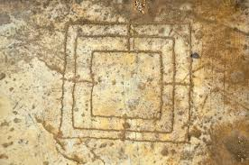
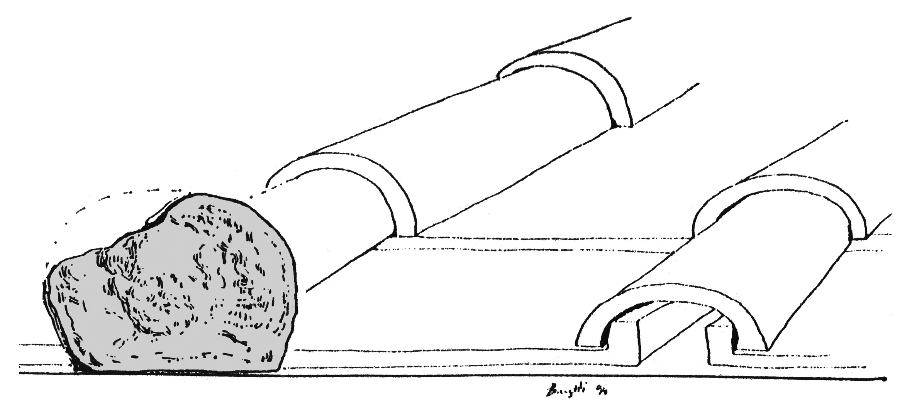
Museo Archeologico Ambientale
Museo Archeologico Ambientale
programma laboratori – ottobre-dicembre 2019
Laboratori gratuiti per bambini dai 6 ai 11 anni
(durante l’apertura del Museo la domenica)
Prenotazione gradita presso la Segreteria (051-6871757, maa@agenter.it)
domenica 13 ottobre (in occasione di “FAMU – Famiglie al Museo”)
ore 10-12
Buon appetito! Come mangiavano gli antichi romani
domenica 27 ottobre (in occasione della “Festa della Storia 2019”)
ore 10-12
Giochiamo insieme al… gioco del legionario!
domenica 1 dicembre
ore 10-12
Tegole e coppi: i tetti delle case romane
Domenica 8 dicembre il Museo resterà chiuso.
Informazioni: tel. 051.687.17.57 e-mail: maa@agenter.it
www.museoarcheologicoambientale.it
Comune di Calderara di Reno – Piazza Marconi, 7
Urp, tel. 051.6461.280/201/205/274 e-mail:urp@comune.calderaradireno.bo.it
www.comune.calderaradireno.bo.it

